Slide 1


BRIDGING CROUSE
PENDIDIKAN JASMANI OLAHRAGA DAN KESEHATAN

Slide 2

PENGERTIAN KEBUGARAN JASMANI
Kebugaran jasmani memiliki dua aspek, yaitu kesehatan dan performa. Kebugaran jasmani yang berkaitan dengan aspek kesehatan, yaitu kekuatan otot, daya tahan otot, daya tahan jantung dan paru-paru, dan fleksibilitas. Adapun kebugaran jasmani yag berkaitan dengan aspek performa, yaitu koordinasi, agilitas, kecepatan, dan keseimbangan.
kebugaran jasmani adalah kemampuan seseorang untuk menjalankan aktivitas kehidupan sehari-hari dengan ringan dan mudah tanpa merasakan kelelahan yang berarti serta masih mempunyai cadangan tenaga untuk melakukan kegiatan yang lain.

Slide 3

Tahukah kalian bentuk-bentuk latihan kebugaran jasmani?
Bagaimana cara melakukan gerakannya?

Slide 4

MANFAAT KEBUGARAN JASMANI
Meningkatkan sirkulasi darah dan sistem kerja jantung
Meningkatkan stamina dan kekuatan tubuh.
Meningkatkan kekuatan otot serta kecepatan.
Memiliki respons tubuh yang cepat dan tepat.
Meningkatkan daya tahan tubuh.
Meningkatkan kelenturan persendian.
Mempertahankan dan menyelaraskan kondisi tubuh.

Slide 5

Komponen Kebugaran Jasmani
Kekuatan (Strenght).
Dayatahan cardiovaskuler (Endurance).
Daya tahan otot (Muscular Power).
Kecepatan (Speed).
Kelentukan (Flexibility).
Kelincahan (Agility).
Koordinasi (Coordination).
Keseimbangan (Balance).
Ketepatan (Accuracy).
Kecepatan Reaksi (Reaction).

Slide 6

Kekuatan (Strenght)
Kekuatan adalah kemampuan dalam mempergunakan otot untuk menerima beban sewaktu bekerja. Kekuatan otot dapat diraih dari latihan dengan beban berat dan frekuensi sedikit.

Slide 7

Dayatahan cardiovaskuler (Endurance)
Daya tahan adalah kemampuan seseorang dalam memakai organ tubuhnya seperti jantung dan paru-paru secara efektif dan efisien dalam melakukan aktivitasnya.

Slide 8


Daya tahan otot (Muscular Power)
Daya otot disebut juga daya ledak otot (explosive power) adalah kemampuan seseorang dalam menggunakan kekuatan maksimum yang dikerahkan dalam waktu sesingkat-singkatnya.

Slide 9
Kecepatan (Speed)
Kecepatan merupakan kemampuan seseorang dalam melakukan gerakan berkesinambungan dalam waktu se singkat-singkatnya.

Slide 10

Kelentukan (Flexibility)
Daya lentur melihat pada efektivitas tubuh manusia dalam menyesuaikan diri dengan gerakan atau aktivitas yang mengandalkan kelenturan tubuh.

Slide 11

Kelincahan (Agility)
Kelincahan merupakan kemampuan seseorang dalam menyesuaikan diri dengan posisi-posisi tubuh seperti dari depan kebelakang, atau dari kiri kekanan.

Slide 12

Koordinasi (Coordination)
Koordinasi merupakan kemampuan seseorang dalam menyatukan gerakan tubuh berbeda kedalam satu gerakan yang efektif.

Slide 13

Keseimbangan (Balance)
Keseimbangan merupakan kemampuan untuk mengendalikan organ dan syaraf otot sehingga bisa mengendalikan gerakan tubuh dengan baik.

Slide 14

Ketepatan (Accuracy)
Ketepatan adalah kemampuan dalam mengendalikan gerakan sesuai dengan sasaran.

Slide 15

Kecepatan Reaksi (Reaction)
Reaksi merupakan kemampuan seseorang dalam menanggapi rangsangan atau stimulus yang diberikan orang lain

Slide 16
Jenis Latihan Kekuatan dan Daya Tahan
Latihan Kekuatan dan Daya Tahan Otot Kaki
Latihan Kekuatan dan Daya Tahan Otot Lengan
Latihan Kekuatan dan Daya Tahan Otot Bahu
Latihan Kekuatan dan Daya Tahan Otot Dada
Latihan Kekuatan dan Daya Tahan Otot Perut
Latihan Kekuatan dan Daya Tahan Otot Pinggang

Slide 17
Latihan Daya Tahan Jantung dan Paru-paru
Fartlek (Speedplay)
Interval Training
Joging

Slide 18
Latihan Kelentukan dan Keseimbangan
Latihan Kelentukan
Latihan kelentukan merenggutkan tangan
Latihan kelentukan sendi pergelangan tangan
Latihan kelentukan otot leher
Latihan kelentukan otot pinggang
Latihan kelentukan badan
Latihan peregangan
Latihan Keseimbangan
Berdiri dengan satu kaki
Berdiri dengan satu kaki
Duduk mengangkat kedua kaki
Gerakan meniti titian

Slide 19
Latihan Kecepatan dan Kelincahan
Latihan Kecepatan
Lari sprint berulang-ulang 5 kali dengan jarak 10 m
Lari sprint berulang-ulang 3 kali dengan jarak 20 m
Lari sprint berulang-ulang 2 kali dengan jarak 25m
Latihan Kelincahan (Agility)
Lari sprint berulang-ulang 2 kali dengan jarak 25m
Latihan lari belok-belok (zig-zag)
Latihan mengubah posisi tubuh/jongkok-berdiri
Latihan kelincahan bereaksi

Slide 20
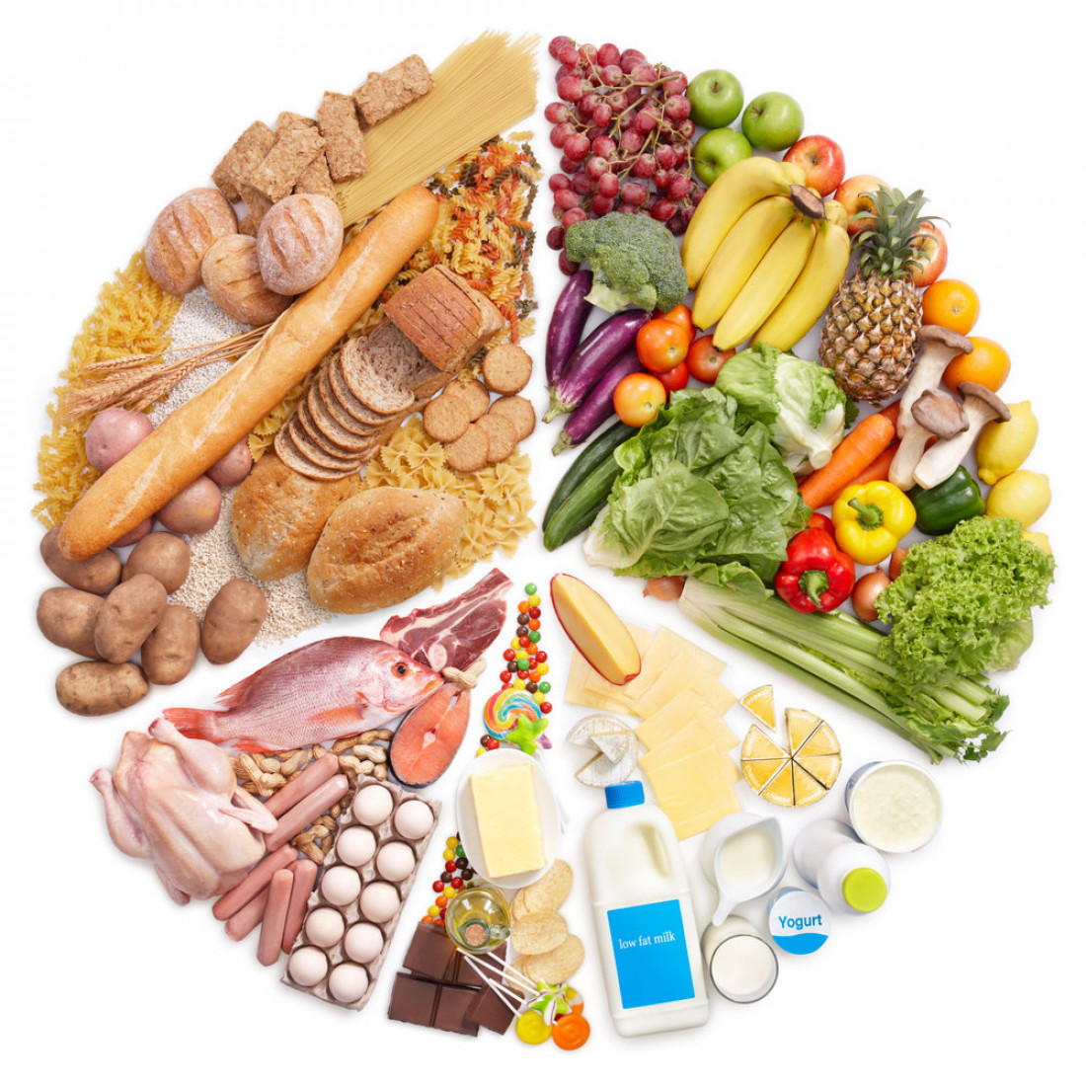
Apa yang kalian pahami tentang gambar di samping?

Slide 21

Pola Makan Sehat
Pola makan sehat adalah keteraturan dalam makan, baik makan makanan/minuman kecil maupun besar. Pola makan sehat terkait dengan makanan/minuman yang telah ditentukan seperti syarat-syarat gizi, masa berlakunya, dan bahan-bahan pembuatannya. Jadi, pola makan sehat adalah keteraturan makan makanan yang higienis dan bergizi dengan memperhatikan waktu dan bahan pembuatannya.

Slide 22
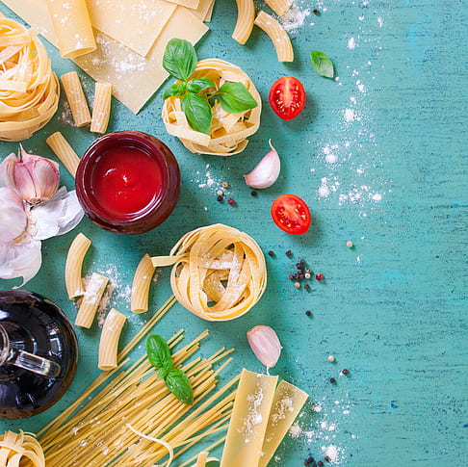
Zat-zat makanan yang dibutuhkan tubuh manusia antara lain adalah:
Karbohidrat
Protein
Lemak
Mineral
Vitamin

Slide 23
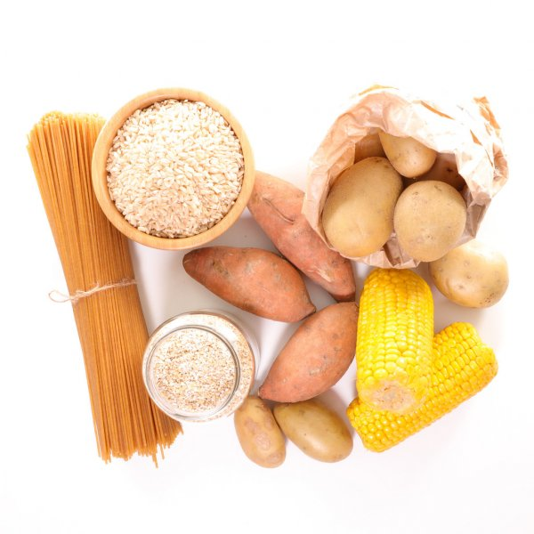
Karbohidrat
Karbohidrat merupakan sumber tenaga dan pertumbuhan. Makanan yang mengandung karbohidrat adalah makanan pokok, seperti nasi, jagung, sagu, dan tiwul.

Slide 24
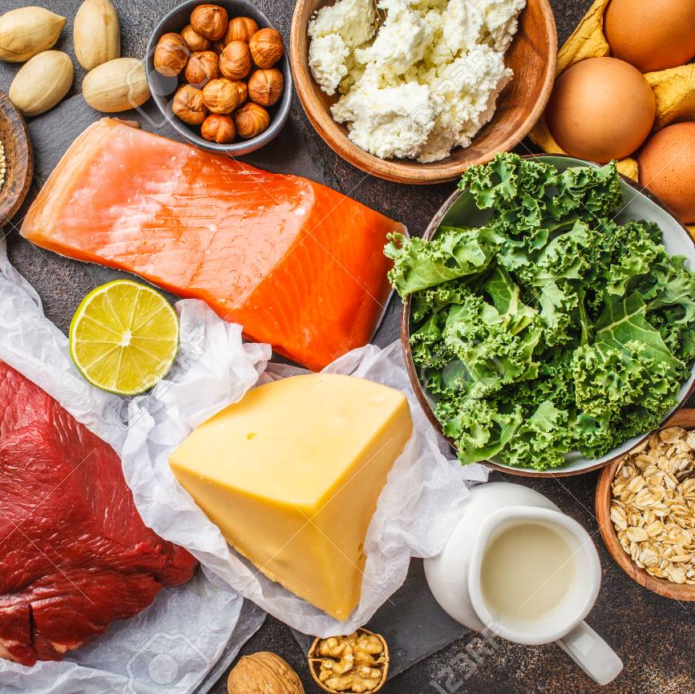
Protein
Protein merupakan zat yang dibutuhkan tubuh untuk pertumbuhan dan mengganti sel-sel yang rusak. Protein banyak terdapat dalam lauk, seperti daging, ikan, tahu, tempe, dan susu.

Slide 25
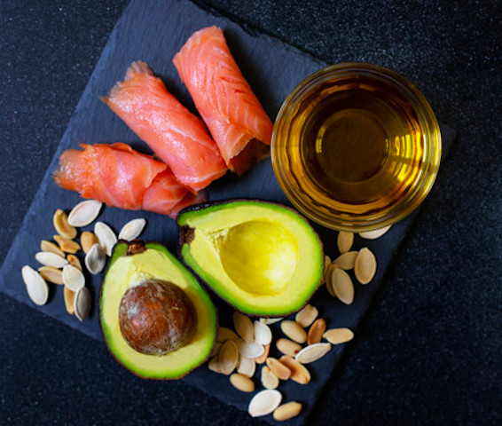
Lemak
Lemak dibutuhkan tubuh sebagai cadangan makanan dan sumber panas. Lemak banyak dihasilkan dari kacang-kacangan, keju, kelapa, dan daging.

Slide 26
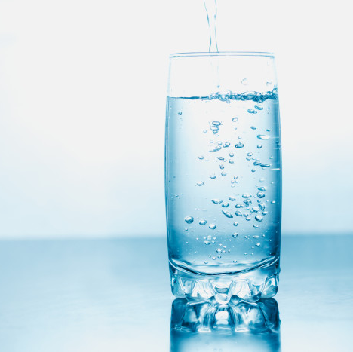
Mineral
Mineral dibutuhkan oleh tubuh untuk pertumbuhan tulang dan gigi bagi anak-anak. Mineral banyak terdapat dalam makanan yang berkuah.

Slide 27
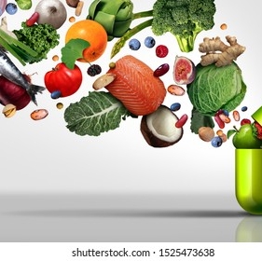
Vitamin
Vitamin diperlukan tubuh sebagai makanan tambahan. Vitamin berfungsi sebagai pemelihara kesehatan. Vitamin banyak terdapat dalam buah-buahan, sayur-sayuran, ikan, dan daging.

Slide 28
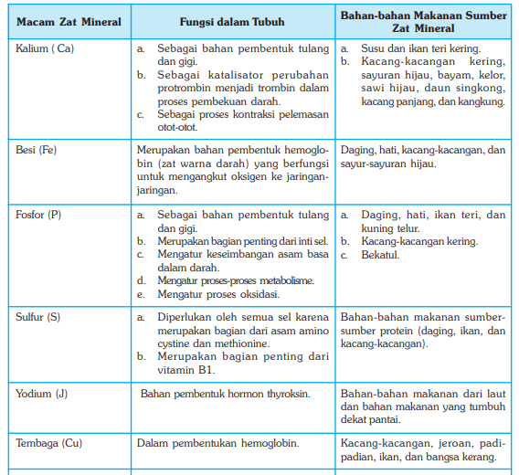
Fungsi dan Sumber Zat-zat Mineral

Slide 29
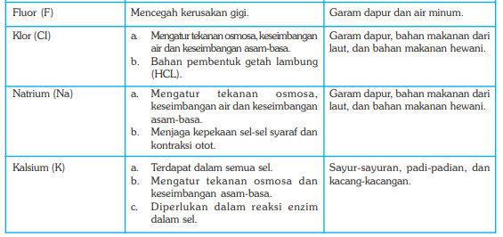

Slide 30
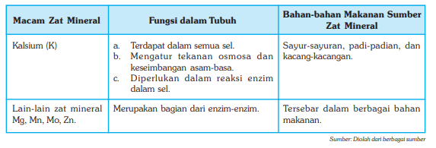

Slide 31
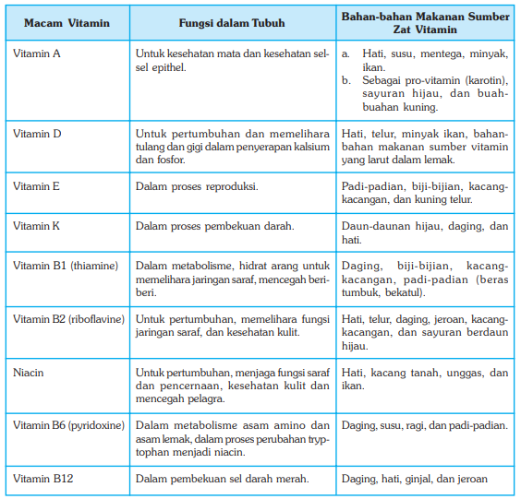
Fungsi dan Sumber-sumber Vitamin

Slide 32
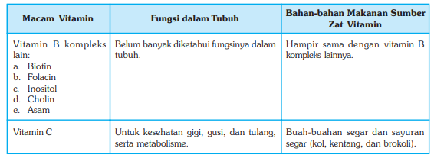

Slide 33

SEKIAN DAN TERIMA KASIH

